Slide 1
Κοινοτική Μαιευτική- Γυναικολογική Φροντίδα – Αγωγή Υγείας (Θ)
Ανοικτά Ακαδημαϊκά Μαθήματα στο ΤΕΙ Αθήνας
Ενότητα 4: Υγεία των γυναικών στη ΠΦΥ - Τήρηση Εγγράφων και λήψη ιστορικού από τη Μαία στη ΠΦΥ
Δρ. Βιβιλάκη Βικτωρία
Καθηγήτρια Εφαρμογών PgCert, MMedSc, PhD
Το περιεχόμενο του μαθήματος διατίθεται με άδεια Creative Commons εκτός και αν αναφέρεται διαφορετικά | Το έργο υλοποιείται στο πλαίσιο του Επιχειρησιακού Προγράμματος «Εκπαίδευση και Δια Βίου Μάθηση» και συγχρηματοδοτείται από την Ευρωπαϊκή Ένωση (Ευρωπαϊκό Κοινωνικό Ταμείο) και από εθνικούς πόρους.

Slide 2
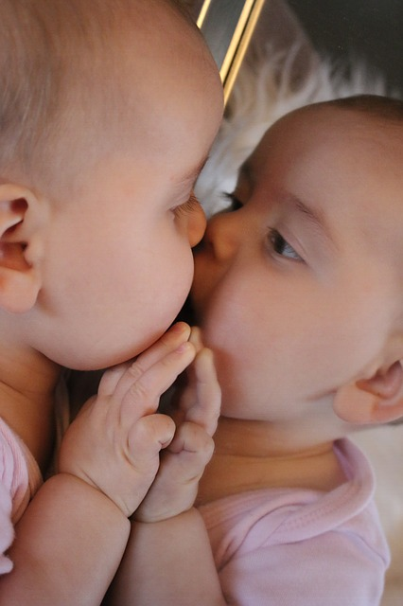
Υγεία των γυναικων και Πρωτοβάθμια Φροντίδα Υγείας (1 από 2)
Στην Ελλάδα δεν έχει αναγνωριστεί η ανάγκη για την επένδυση στην υγεία των γυναικών και των νεογνών τους, με αποτελέσματα δυσμενή για την δημόσια υγεία (αριθμός Καισαρικών Τομών, μειωμένα ποσοστά μητρικού θηλασμού κ.α.).
“ mirror image” από Traumland-de
διαθέσιμο με άδεια CC0 Public Domain

Slide 3
Υγεία των γυναικων και Πρωτοβάθμια Φροντίδα Υγείας (2 από 2)
Σύμφωνα με πρόσφατη μετανάλυση στην Cochrane σε 12.276 γυναίκες, στην οποία έγινε σύγκριση της φροντίδας από μαία και της φροντίδας από τον μαιευτήρα/γυναικολόγο, βρέθηκε ότι η φροντίδα από μαία έχει καλύτερα περιγεννητικά αποτελέσματα (μείωση Καισαρικών τομών, αύξηση ποσοστών Μητρικού θηλασμού, μεγαλύτερη ικανοποίηση από τις γυναίκες για την φροντίδα που λαμβάνουν κ.α).
Οι μαίες λαμβάνουν τετραετή εκπαίδευση από τα τμήματα Μαιευτικής (Αθήνα, Θεσσαλονίκη και Πτολεμαΐδα).

Slide 4
Υπηρεσίες μαιών στην Πρωτοβάθμια Φροντίδα Υγείας (1 από 2)
Διάγνωση της κύησης.
Προετοιμασία για γονεϊκότητα (μαθήματα ανώδυνου τοκετού).
Φροντίδα κατά την κύηση.
Φροντίδα κατά τον τοκετό.
Φροντίδα κατά την λοχεία.
Φροντίδα νεογνού.
Προαγωγή μητρικού θηλασμού και υποστήριξη μητέρων κατ’ οίκον μετά τον τοκετό.
Τέστ παπ (πρόληψη καρκίνου τραχήλου της μήτρας).
Εξέταση μαστών (διδασκαλία αυτοεξέτασης, παραπομπή για υπέρηχο μαστών και μαστογραφία) Πρόληψη Καρκίνου του μαστού.

Slide 5
Υπηρεσίες μαιών στην Πρωτοβάθμια Φροντίδα υγείας (2 από 2)
Αμφίχειρη Γυναικολογική εξέταση και υπερηχογραφία.
Καλλιέργεια Κολπικού υγρού (πρόληψη σεξουαλικώς μεταδιδομένων νοσημάτων, πρόληψη συγγενών ανωμαλιών κατά την κύηση).
Φροντίδα κατά την μετάβαση στην εμμηνόπαυση.
Διαχείριση της ακράτειας ούρων.
Σεξουαλική υγεία (μαθήματα σεξουαλικής αγωγής στα σχολεία.
Οικογενειακός Προγραμματισμός και Συμβουλευτική για αντισύλληψη (πρόληψη ανεπιθύμητων κυήσεων και εκτρώσεων).

Slide 6
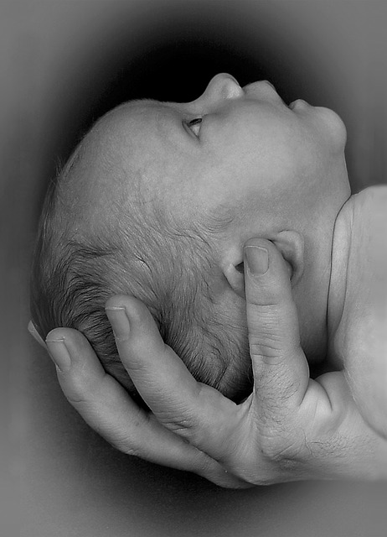
Εμπόδια-Προβλήματα
Περιορισμένοι πόροι στην ΠΦΥ, αλλά και στην εκπαίδευση,
Έλλειψη συνεργασίας,
Ανεπαρκής εκπαίδευση.
“ newborn” από piepie
διαθέσιμο με άδεια CC0 Public Domain

Slide 7
Στόχοι της φροντίδας από μαία
Η μαία να είναι το πρώτο σημείο επαφής με τη γυναίκα (διάγνωση κύησης).
Μείωση του ποσοστού των Καισαρικών τομών.
Μείωση του ποσοστού των καπνιζόντων εγκύων και λεχωίδων έστω και 1%.
2% ενίσχυση των ποσοστών μητρικού θηλασμού.
Μείωση του ποσοστού της εγκυμοσύνης σε έφηβες.

Slide 8
Τήρηση εγγράφων από την κοινοτική μαία
Σημαντικό καθήκον της μαίας που εργάζεται στην Πρωτοβάθμια Φροντίδα Υγείας είναι η τήρηση βιβλίων και εγγράφων που αφορούν τη λειτουργία του εξεταστηρίου της.
Η σχολαστική τήρηση και η καθημερινή ενημέρωση των βιβλίων αυτών προσφέρει στη κοινοτική μαία μια ολοκληρωμένη εικόνα του πληθυσμού και των προβλημάτων υγείας του, ενώ τα έγγραφα αυτά αποτελούν πολύτιμη πηγή στατιστικών δεδομένων.

Slide 9
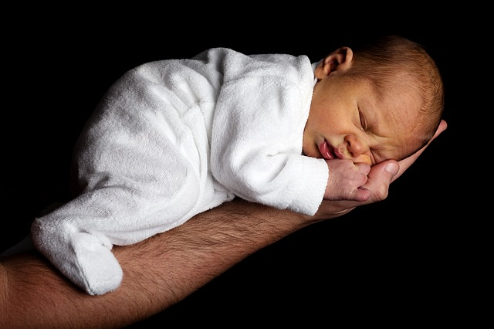
Βιβλία προς τήρηση
Τα βιβλία που πρέπει να τηρούνται σύμφωνα με τις κείμενες διατάξεις είναι:
Βιβλίο Ασθενών
Βιβλίο Επιτόκων
Βιβλίο Τοκετών
“ baby” από PublicDomainPictures
διαθέσιμο με άδεια CC0 Public Domain

Slide 10
Α. Βιβλίο Ασθενών
Αναγράφονται:
ο αύξων αριθμός και τα στοιχεία του ασθενούς (ονοματεπώνυμο, πατρώνυμο, ηλικία, το ιστορικό του, τα ευρήματα της αντικειμενικής εξέτασης και των εργαστηριακών εξετάσεων,
η διάγνωση,
η φαρμακευτική αγωγή
και οι οδηγίες).

Slide 11
Β. Βιβλίο Επιτόκων
Αναφέρονται:
τα πλήρη στοιχεία της επιτόκου και του συζύγου.
οποιαδήποτε προβλήματα υγείας της κατά την διάρκεια της εγκυμοσύνης, χωρίς να παραλείπονται η ημερομηνία που παρουσιάστηκαν και ο τρόπος που αντιμετωπίστηκαν.
αν η επίτοκος είναι πρωτότοκος ή πολύτοκος.
ποιος την παρακολουθούσε κατά την διάρκεια της εγκυμοσύνης.
και τυχόν φαρμακευτική αγωγή.
Είναι αναγκαίο η κοινοτική μαία, να είναι ενήμερη για τα αποτελέσματα του προγεννητικού ελέγχου και να σημειώσει στο βιβλίο τα αποτελέσματα των εξετάσεων, ακόμα και αν αυτά είναι εντός των φυσιολογικών ορίων.

Slide 12
Γ. Βιβλίο Τοκετών
Αναφέρονται:
Στοιχεία της επιτόκου ,
ημερομηνία του τοκετού,
το ονοματεπώνυμο της μαίας,
του γενικού γιατρού, του γυναικολόγου ή της νοσηλεύτριας που βοήθησε στον τοκετό,
τα φάρμακα που δόθηκαν,
πιθανές επιπλοκές,
το είδος του τοκετού,
η διαστολή του τραχήλου,
η θέση και η προβολή του εμβρύου,
και το Apgar Score του νεογνού.

Slide 13
Παραλαβή - Παράδοση
Απαραίτητο επίσης θεωρείται να γίνει ειδικό έντυπο ή βιβλίο καταγραφής του εξοπλισμού (όργανα, φάρμακα και ξενοδοχειακός εξοπλισμός) του εξεταστηρίου της κοινοτικής μαίας κατά την ανάληψη των καθηκόντων της.
Η παραπάνω καταγραφή πρέπει να πραγματοποιείται παρουσία κάποιου εκπροσώπου του Κέντρου Υγείας και το αντίτυπο της κατάστασης των υλικών να καταχωρηθεί στο βιβλίο πρωτοκόλλου.

Slide 14
Ενιαία Κάρτα Υγείας (1 από 6)
Στην σημερινή ελληνική πραγματικότητα, δεν υπάρχει μία ενιαία κάρτα υγείας για την καταγραφή της πληροφορίας. Αυτό το γεγονός, έχει αρνητικές προεκτάσεις, γιατί:
Η γυναίκα, σε κάθε επαφή της με διαφορετική μονάδα υγείας πρέπει να υποστεί ξανά και ξανά την διαδικασία λήψης ιστορικού, ακόμα και σε στοιχεία που δεν έχουν αλλάξει ή δεν αλλάζουν ποτέ για παράδειγμα, όνομα πατέρα, χρονολογία γεννήσεως κ.τ.λ.
Έτσι, ταλαιπωρείται να απαντά κάθε φορά σε ίδιες ερωτήσεις, ενώ ο επαγγελματίας υγείας χάνει πολύτιμο χρόνο, για την λήψη στοιχείων του ιστορικού, που ήδη έχουν ληφθεί στο παρελθόν.

Slide 15
Ενιαία Κάρτα Υγείας (2 από 6)
Επειδή δεν υπάρχει ενιαία κάρτα υγείας, χάνεται πολύτιμη πληροφορία, που θα μπορούσε να αξιοποιηθεί πολλαπλά.
Δεν υπάρχουν δεδομένα για περαιτέρω έρευνα και αποτύπωση των αναγκών υγείας.
Επιπλέον, δυσχεραίνεται το έργο των υπηρεσιών υγείας και η διαμόρφωση πολιτικής υγείας.
Τα παραπάνω έχουν άμεσες συνέπειες στην υγεία των πολιτών και την ποιότητα των παρεχόμενων υπηρεσιών υγείας.

Slide 16
Ενιαία Κάρτα Υγείας (3 από 6)
Διαπιστώνοντας τα παραπάνω, προτείνουμε την δημιουργία μίας ενιαίας κάρτας υγείας για την πρωτοβάθμια φροντίδα υγείας, που αφορά τις γυναίκες. Η κάρτα αυτή θα αποτελείται από 7 ανεξάρτητα μέρη-φύλλα, τα οποία θα συμπληρώνονται από την μαία, ή άλλο επαγγελματία υγείας, και θα είναι τα εξής:
Φύλλο κοινωνικών και δημογραφικών στοιχείων.
Φύλλο Οικογενειακού Προγραμματισμού και εφήβων (γυναικών και εφήβων, που προσέρχονται για ενημέρωση στη μαία του Κ.Υ. και Π.Ι. σε θέματα Οικογενειακού Προγραμματισμού, μεθόδων αντισύλληψης, σεξουαλικώς μεταδιδομένων νοσημάτων και φυσιολογικής λειτουργικότητας του αναπαραγωγικού συστήματος).

Slide 17
Ενιαία Κάρτα Υγείας (4 από 6)
Φύλλο γυναικολογικού ιστορικού (γυναικών που εντάσσονται στα προγράμματα πρόληψης που αφορούν τον καρκίνο του μαστού και τον καρκίνο του τράχηλου της μήτρας, γυναικών που προσέρχονται στο Κέντρο Υγείας και Περιφερειακό Ιατρείο για λήψη κολπικού εκκρίματος για μικροβιολογική εξέταση και καλλιέργεια αυτού).
Φύλλο παρακολούθησης κύησης.
Φύλλο παρακολούθησης τοκετού.
Φύλλο παρακολούθησης λεχωίδας.
Φύλλο παρακολούθησης νεογνού.

Slide 18
Ενιαία Κάρτα Υγείας (5 από 6)
Σε κάθε περίπτωση πρώτης προσέλευσης της γυναίκας στο Κέντρο Υγείας ή Π.Ι. θεωρείται απαραίτητη η συμπλήρωση του Φύλλου Κοινωνικών και δημογραφικών στοιχείων και ανάλογα με την αιτία προσέλευσης η συμπλήρωση του αντίστοιχου φύλλου.
Στα κεφάλαια του βιβλίου παρατίθεται υπόδειγματα των φύλλων στο τέλος των αντίστοιχων ενοτήτων.

Slide 19
Ενιαία Κάρτα Υγείας (6 από 6)
Απαραίτητος εξοπλισμός στο εξεταστήριο της μαίας του Κ.Υ. και Π.Ι. είναι ο Η/Υ, στον οποίο θα καταχωρούνται όλες οι καρτέλες ώστε να τηρείται αρχείο με τα στοιχεία, το ιστορικό, τις ημερομηνίες των επισκέψεων, τις εργαστηριακές εξετάσεις και τα αποτελέσματα αυτών, τη φαρμακευτική αγωγή κάθε γυναίκας, εγκύου, εφήβου.
Έτσι θα έχουμε μία πλήρη εικόνα των γυναικών που μας επισκέπτονται στο Κέντρο Υγείας ή στο Π.Ι.

Slide 20
Σύγχρονο σύστημα καταγραφής πληροφορίας (1 από 2)
α) Προσφέρει μεγάλες δυνατότητες εύκολης καταχώρησης, αρχειοθέτησης διαχείρισης των στοιχείων κάθε γυναίκας.
β) Επιδέχεται την προσθήκη νέων στοιχείων με δυνατότητα άμεσης αναζήτησής τους.
γ) Κάνει τη στατιστική ανάλυση των ζητηθέντων στοιχείων με δυνατότητα άμεσης γραφικής απεικόνισης τους.
δ) Παρέχει γρήγορες απαντήσεις σε ιδιαίτερα πολύπλοκες ερωτήσεις.

Slide 21
Σύγχρονο σύστημα καταγραφής πληροφορίας (2 από 2)
Συνεπώς η χρήση του Η/Υ από τη μαία του Κέντρου Υγείας και του Περιφερειακού Ιατρείου μπορεί να αποτελέσει ένα πλήρες περιβάλλον για την καταγραφή των στοιχείων παρακολούθησης όλων των γυναικών.
Επίσης, όσον αφορά τα ερευνητικά προγράμματα, κάνει ευκολότερη την αξιολόγηση όλων των δυνατών συσχετισμών πάνω σε θέματα που αφορούν την έγκυο, την επίτοκο, την έφηβη και κάθε γυναίκα που παρακολουθείται από τη Μαία της πρωτοβάθμιας φροντίδας υγείας.

Slide 22
Πιστοποιητικό γέννησης
Ανάμεσα στα έγγραφα που υποχρεούται η μαία να τηρεί είναι και η έκδοση πιστοποιητικού γέννησης, σε περίπτωση εκτέλεσης τοκετού από την ίδια.

Slide 23
Πιστοποιητικό γέννησης (1 από 2)
Αν τα νεογνά είναι περισσότερα, γίνεται ξεχωριστή πράξη για το καθένα με τη σειρά που γεννήθηκαν.
Ο Τριχόπουλος (1982) αναφέρει ότι «Δηλώσεις γίνονται για όλες τις γεννήσεις ζωντανών, ανεξάρτητα από τη διάρκεια της ενδομήτριας ζωής και την τελική τύχη του νεογνού, και για όλες τις γεννήσεις νεκρών μετά από εγκυμοσύνη 28 τουλάχιστον εβδομάδων (όψιμοι εμβρυϊκοί θάνατοι, late fetal deaths).
Αν ένα νεογνό πεθάνει ακόμα και λίγα λεπτά μετά τη γέννησή του, θα γίνει χωριστή δήλωση γεννήσεως και πιστοποίηση θανάτου.

Slide 24
Πιστοποιητικό γέννησης (2 από 2)
Η σχετική προς το θέμα ελληνική νομοθεσία και νομολογία, καθώς και διάφορα υποδείγματα σχετικών «Πράξεων», «Δηλώσεων» και «Πιστοποιητικών» περιλαμβάνονται σε ειδική έκδοση του Τμήματος Μητρώων και Ληξιαρχείων της Γενικής Διευθύνσεως Διοικήσεως του Υπουργείου Εσωτερικών.
Σε άλλες χώρες (π.χ. Η.Π.Α.) η γέννηση ζωντανού και η γέννηση νεκρού νεογνού δηλώνονται με χωριστά πρότυπα πιστοποιητικά». (Βλέπε στο ανάλογο κεφάλαιο τον νόμο για τις ληξιαρχικές πράξεις γεννήσεως και υπόδειγμα αυτής ).

Slide 25
Πως χρησιμοποιούμε το Παρτόγραμμα
“How to use a partograph” από Medical Aid Films διαθέσιμο με άδεια CC-BY-NC-ND

Slide 26
Αξιολόγηση της θέσης
“Childbirth: The Position of the Baby”
από Global Health Media Project διαθέσιμο με άδεια Standard YouTube License

Slide 27
Σημαντικά κλινικά σημεία κατά την κύηση
“Warning Signs in Pregnancy” από Medical Aid Films διαθέσιμο με άδεια CC-BY-NC-ND

Slide 28
Αξιολόγηση κατά τον τοκετό
Global Health Media Videos

Slide 29
Τέλος Ενότητας

Slide 30
Σημειώματα

Slide 31
Σημείωμα Αναφοράς
Copyright Τεχνολογικό Εκπαιδευτικό Ίδρυμα Αθήνας, Βικτωρία Βιβιλάκη 2014. Βικτωρία Βιβιλάκη. «Κοινοτική Μαιευτική- Γυναικολογική Φροντίδα – Αγωγή Υγείας (Θ). Ενότητα 4: Υγεία των γυναικών στη ΠΦΥ - Τήρηση Εγγράφων και λήψη ιστορικού από τη Μαία στη ΠΦΥ». Έκδοση: 1.0. Αθήνα 2014. Διαθέσιμο από τη δικτυακή διεύθυνση: ocp.teiath.gr.

Slide 32
Σημείωμα Αδειοδότησης
Το παρόν υλικό διατίθεται με τους όρους της άδειας χρήσης Creative Commons Αναφορά, Μη Εμπορική Χρήση Παρόμοια Διανομή 4.0 [1] ή μεταγενέστερη, Διεθνής Έκδοση. Εξαιρούνται τα αυτοτελή έργα τρίτων π.χ. φωτογραφίες, διαγράμματα κ.λ.π., τα οποία εμπεριέχονται σε αυτό. Οι όροι χρήσης των έργων τρίτων επεξηγούνται στη διαφάνεια «Επεξήγηση όρων χρήσης έργων τρίτων».
Τα έργα για τα οποία έχει ζητηθεί άδεια αναφέρονται στο «Σημείωμα Χρήσης Έργων Τρίτων».
[1] http://creativecommons.org/licenses/by-nc-sa/4.0/
Ως Μη Εμπορική ορίζεται η χρήση:
που δεν περιλαμβάνει άμεσο ή έμμεσο οικονομικό όφελος από την χρήση του έργου, για το διανομέα του έργου και αδειοδόχο
που δεν περιλαμβάνει οικονομική συναλλαγή ως προϋπόθεση για τη χρήση ή πρόσβαση στο έργο
που δεν προσπορίζει στο διανομέα του έργου και αδειοδόχο έμμεσο οικονομικό όφελος (π.χ. διαφημίσεις) από την προβολή του έργου σε διαδικτυακό τόπο
Ο δικαιούχος μπορεί να παρέχει στον αδειοδόχο ξεχωριστή άδεια να χρησιμοποιεί το έργο για εμπορική χρήση, εφόσον αυτό του ζητηθεί.

Slide 33
Επεξήγηση όρων χρήσης έργων τρίτων
©
Δεν επιτρέπεται η επαναχρησιμοποίηση του έργου, παρά μόνο εάν ζητηθεί εκ νέου άδεια από το δημιουργό.
διαθέσιμο με άδεια CC-BY
Επιτρέπεται η επαναχρησιμοποίηση του έργου και η δημιουργία παραγώγων αυτού με απλή αναφορά του δημιουργού.
διαθέσιμο με άδεια CC-BY-SA
Επιτρέπεται η επαναχρησιμοποίηση του έργου με αναφορά του δημιουργού, και διάθεση του έργου ή του παράγωγου αυτού με την ίδια άδεια.
διαθέσιμο με άδεια CC-BY-ND
Επιτρέπεται η επαναχρησιμοποίηση του έργου με αναφορά του δημιουργού.
Δεν επιτρέπεται η δημιουργία παραγώγων του έργου.
διαθέσιμο με άδεια CC-BY-NC
Επιτρέπεται η επαναχρησιμοποίηση του έργου με αναφορά του δημιουργού.
Δεν επιτρέπεται η εμπορική χρήση του έργου.
διαθέσιμο με άδεια CC-BY-NC-SA
Επιτρέπεται η επαναχρησιμοποίηση του έργου με αναφορά του δημιουργού
και διάθεση του έργου ή του παράγωγου αυτού με την ίδια άδεια.
Δεν επιτρέπεται η εμπορική χρήση του έργου.
διαθέσιμο με άδεια CC-BY-NC-ND
Επιτρέπεται η επαναχρησιμοποίηση του έργου με αναφορά του δημιουργού.
Δεν επιτρέπεται η εμπορική χρήση του έργου και η δημιουργία παραγώγων του.
διαθέσιμο με άδεια
CC0 Public Domain
Επιτρέπεται η επαναχρησιμοποίηση του έργου, η δημιουργία παραγώγων αυτού και η εμπορική του χρήση, χωρίς αναφορά του δημιουργού.
διαθέσιμο ως κοινό κτήμα
Επιτρέπεται η επαναχρησιμοποίηση του έργου, η δημιουργία παραγώγων αυτού και η εμπορική του χρήση, χωρίς αναφορά του δημιουργού.
χωρίς σήμανση
Συνήθως δεν επιτρέπεται η επαναχρησιμοποίηση του έργου.

Slide 34
Διατήρηση Σημειωμάτων
Οποιαδήποτε αναπαραγωγή ή διασκευή του υλικού θα πρέπει να συμπεριλαμβάνει:
το Σημείωμα Αναφοράς
το Σημείωμα Αδειοδότησης
τη δήλωση Διατήρησης Σημειωμάτων
το Σημείωμα Χρήσης Έργων Τρίτων (εφόσον υπάρχει)
μαζί με τους συνοδευόμενους υπερσυνδέσμους.

Slide 35
Χρηματοδότηση
Το παρόν εκπαιδευτικό υλικό έχει αναπτυχθεί στo πλαίσιo του εκπαιδευτικού έργου του διδάσκοντα.
Το έργο «Ανοικτά Ακαδημαϊκά Μαθήματα στο ΤΕΙ Αθήνας» έχει χρηματοδοτήσει μόνο την αναδιαμόρφωση του εκπαιδευτικού υλικού.
Το έργο υλοποιείται στο πλαίσιο του Επιχειρησιακού Προγράμματος «Εκπαίδευση και Δια Βίου Μάθηση» και συγχρηματοδοτείται από την Ευρωπαϊκή Ένωση (Ευρωπαϊκό Κοινωνικό Ταμείο) και από εθνικούς πόρους.

